Slide 1
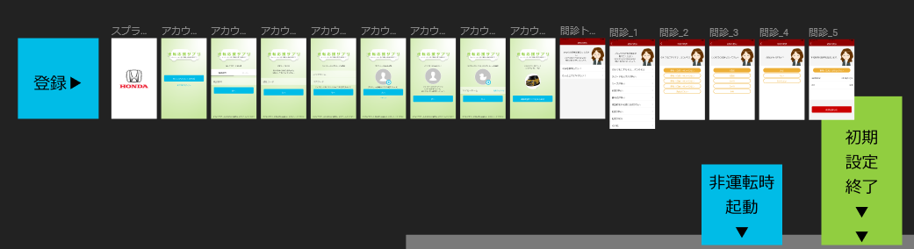
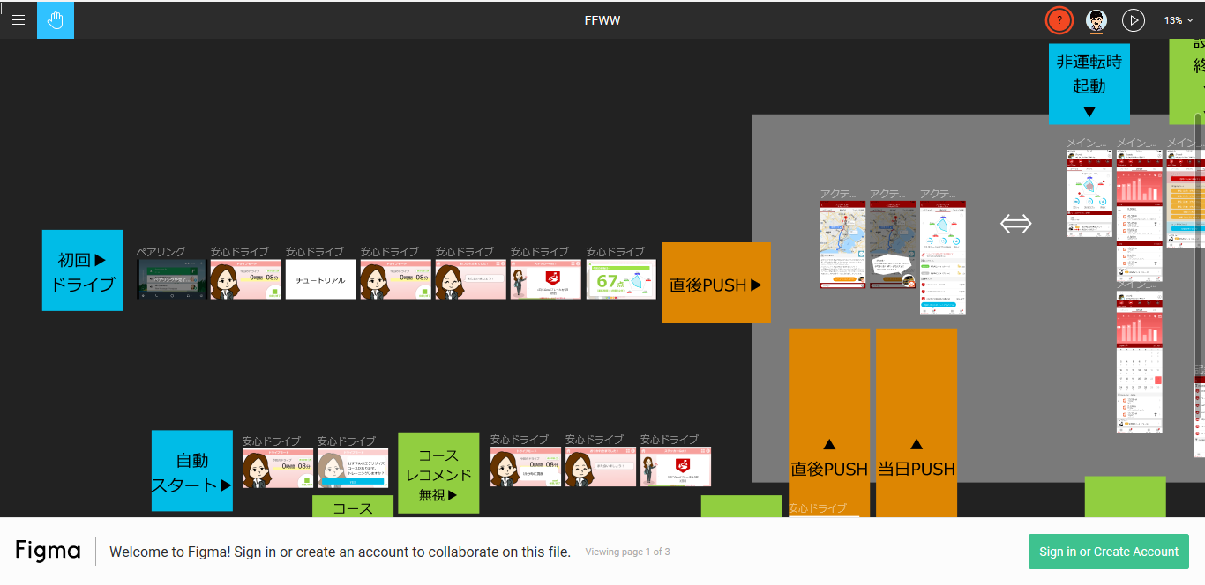
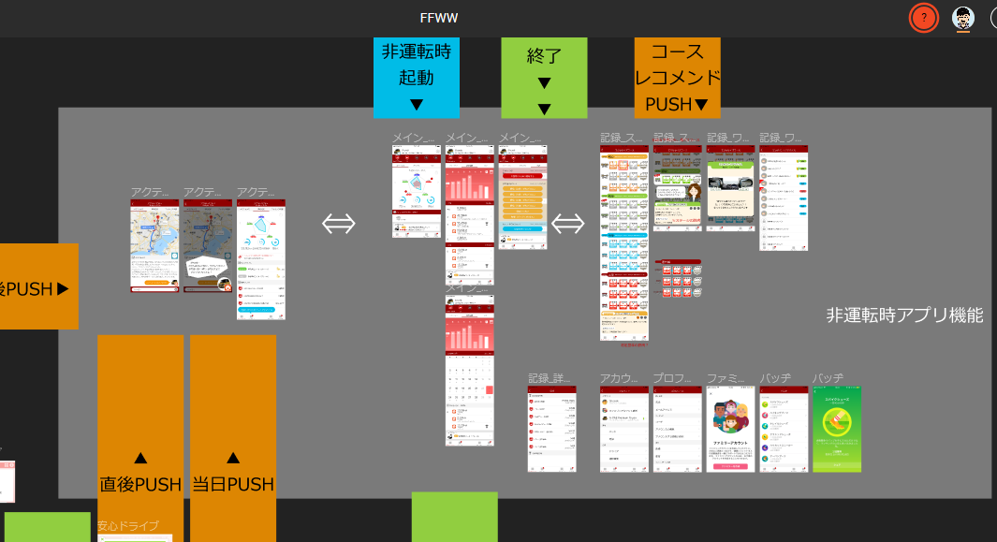
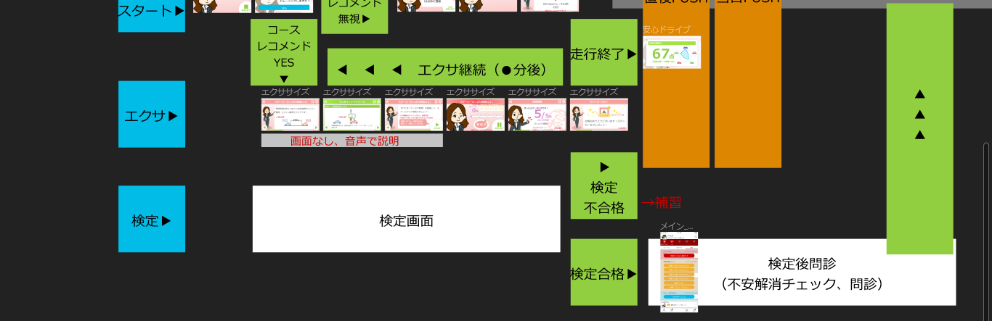

Slide 2


エクサらず
CAN取得
エクサリコメンド
エクサリコメンド
エクサリコメンド
CAN消え
クリアで運転終了
CAN取得
エクサリコメンド
ステージクリア
エクサリコメンド
ステージクリア
CAN消え
ステージ途中で運転終了（クリアステージ有り/無し）
CAN取得
エクサリコメンド
エクサリコメンド
エクサリコメンド
CAN消え
運転時間○分以下
CAN取得
エクサリコメンド
CAN消え
CAN取得
エクサリコメンド
CAN消え
コース検定合格
CAN取得
コースクリア
CAN消え
コース検定途中
CAN取得
CAN消え

